Slide 1
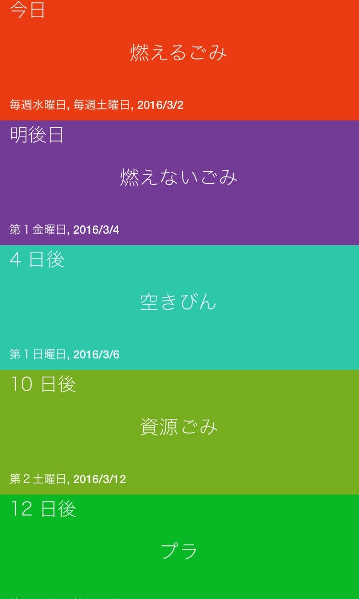
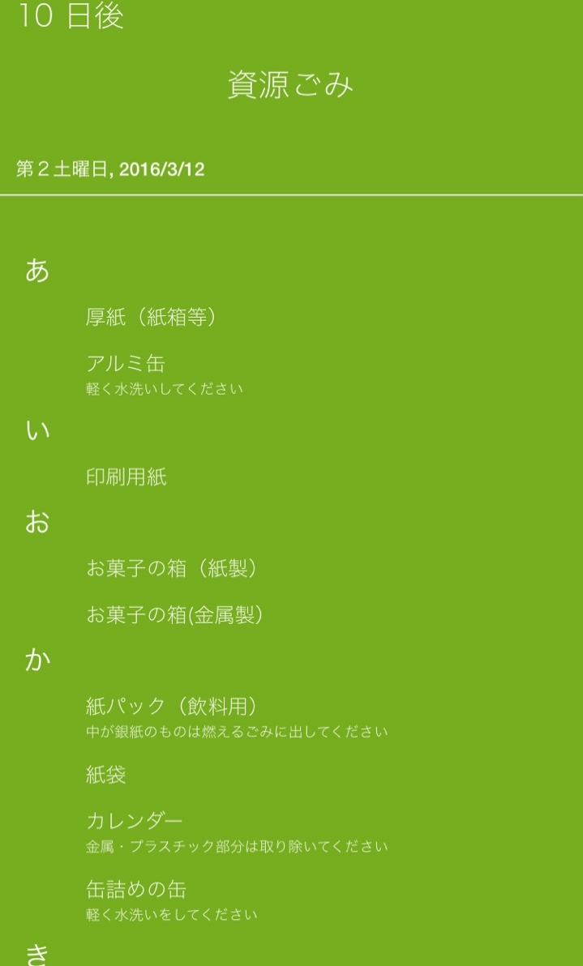
5374(ゴミナシ).jp
ゴミ捨てスムーズ、いつでもどこでも！
防災
減災
少子
高齢
産業
創出
防犯
医療
教育等
By 一般財団法人コード・フォー・カナザワ (Code for Kanazawa)
「いつどのゴミを出せばいいのかわからない」「ゴミの分別は複雑でむずかしい」
そんな時代はもう終わり。ゴミを捨てるすべての人のためのスマホアプリです。(2013年9月サービス開始)
① 一番近いゴミの日から 表示し、地域を選択するだけで収集日が更新される
② 分別の種類をタップすると、
その地域で捨てられるゴミ一覧を見ることができる。
5374.jp 誕生の キッカケ
ゴミの分別が細分化され、自治体は利用者に捨てる曜日や種類の判別を覚えてもらうことに苦労していた
利用者にとって、引っ越しや旅先などでの慣れない地域のゴミ分別を調べることは手間だった
5374.jp でこう 変わった！
細分化された分別方法を覚えなくてもアプリを確認
することで適切にゴミ出しが出来るようになった
利用者は、引っ越し先や旅先でもどのように ゴミを出せばよいか簡単に検索できるようになった
アプリのトップ画面
種類別の情報を詳細に表示

Slide 2
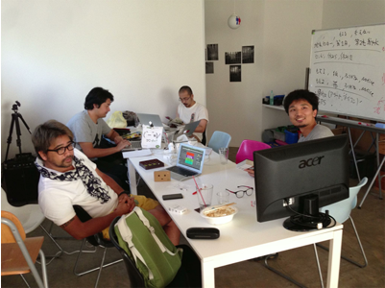
5374(ゴミナシ).jp
ゴミ捨てスムーズ、いつでもどこでも！
防災
減災
少子
高齢
産業
創出
防犯
医療
教育等
By 一般財団法人コード・フォー・カナザワ (Code for Kanazawa)
コードで地域課題を解決する
使用データ
各自治体のゴミ収集情報
5374.jpは地域のゴミの分別と
収集日を自動で表示するという
シンプルなアプリである。
5374.jpを最初に開発した
「Code for Kanazawa」は、石川
県金沢市を活動拠点としている。
彼らは地域課題をITとデザインで
解決することを目的とした有志の
コミュニティである。
彼らの特筆すべき点は、市民が
自らの地域に存在する課題を集め
それを整理・分析した上で実際に
課題解決となるソフト・ハードウェアを開発できる点である。5374.jpは 地域住民のゴミ捨てに関する不満を市民の手で解決している。
さらに、5374.jpのソースコードは公式サイトでオープンとなっており、各自治体のゴミ収集情報を利用すれば誰でも自分の街の5374.jpを作成可 能である。実際に各地で開発され、その数は既に85以上にものぼる。
このように、5374.jpは金沢市にとどまらず全国で広がりを見せている。自治体が積極的にデータを公開することで、各地に存在するシビック テックの活動はより一層勢いを増すこと予想される。
データ形式
csv、PDF、HTML、Excel
提供形態
Webアプリ
受賞歴
オープンデータ・ビジネス・コンペティション
– 最優秀賞 他多数
地域
全国85都市以上（2015年12月末時点）
（メンバーがハッカソンを開きアプリを作成しました ）
シビックテックとは
ソフトウェアに関する知識や技術を持つ人たちが、
自主的に集まって地域の日常生活にひそむ様々な課題を解決する、ボランティア活動やテクノロジーのこと。
その草分けとして、知られているのは「Code for America」である。彼らは積雪時に消火栓の場所がわからなくなってしまう課題を消火栓を地図上にプロットし、かつ掘り起こした人にその消火栓の命名権を付与することで解決したことで知られている。「Code for Kanazawa」はこの団体をモデルに名付けられた。

